Slide 1
Možnosti zahraničních výjezdů pro studenty AF

Slide 2
Možnosti zahraničních mobilit: programy
Erasmus+ studijní pobyt a praktická stáž (Evropa)
Erasmus+ kreditová mobilita (mimoevropské země)
Bilaterální dohody (celý svět)
CEEPUS (Central European Exchange Programme for University Studies)
AKTION Česká republika - Rakousko
Barrande Fellowship Program (Francie)
Swiss Government Excellence Scholarships
Fullbright stipendia (USA)
Mezivládní dohody – kvóty (stipendia MŠMT)
DAAD (Německá akademická výměnná služba)
Freemover
Projekty a další programy …

Slide 3
Možnosti zahraničních mobilit: destinace

Slide 4
Finanční podpora I
Erasmus+ studijní pobyt (Evropa): https://international.mendelu.cz/studijni-pobyty/erasmus/
Erasmus+ praktická stáž (Evropa): https://international.mendelu.cz/prakticke-staze/erasmus/

Slide 5
Finanční podpora II
Erasmus+ ICM (International Credit Mobility) - kreditová mobilita
700 EUR/měsíc + cestovní náklady dle vzdálenosti
Studium/praktická stáž
Aktuální destinace a typy pobytů (Jordánsko, Gruzie, Kosovo, Bosna a Hercegovina, Gambie, Zambie, Nigérie, Izrael)
Více zde: https://international.mendelu.cz/studijni-pobyty/erasmus-kreditova-mobilita_study/?psn=400
Bilaterální dohody (celý svět)
20 tis. Kč/1. Měsíc + cestovní náklady
dále dle délky pobytu do maximální výše grantu 100 tis. Kč na studenta
Možnost výjezdu kamkoliv jako "zero-grant„ (resp.freemover)
studium, praktická stáž i letní školy
Více zde: https://international.mendelu.cz/studijni-pobyty/bilateralni-dohody/
Erasmus+ praktická stáž (Evropa)

Slide 6
Finanční podpora III
Blended Intensive Programme (BIP)
Konferenční stipendium
Fakultní projekty a IGA
Placené stáže (možnost financování přes Erasmus+) - aktuálně například Irsko: https://www.irishagriculturalinternships.com/
a další

Slide 7
Kde a jak se můžu přihlásit?
Výběrové řízení na Erasmus+, ICM (kreditová mobilita), bilaterální dohody: STUDIUM i PRAKTICKÉ STÁŽE
ostatní programy sledujte průběžně – výzvy, maily, nástěnky, webové stránky, TEAMS Zahraniční spolupráce na Mendelu, newslettery (VaV Mendelu, Dům zahraniční spolupráce, Akademická informační agentura, MŠMT)
Součástí výběrového řízení je vždy jazykové přezkoušení (mimo pobyty na Slovensku), jazykové certifikáty se uznávají, testuje se z jazyka, ve kterém budete studovat
Podrobné informace o finanční podpoře všech programů a podmínkách výjezdu najdete v sekci STUDENT na stránkách Zahraničního oddělení REK: Zahraniční oddělení - Programme (mendelu.cz) a také na stránkách AF v sekci STUDENT – Bc./NMgr./Ph.D. studium – zahraniční mobility: Zahraniční mobility - Agronomická fakulta (mendelu.cz)

Slide 8
Atributy stáže v zahraničí - studijní i praktické
stáž (pracovní i studijní) by měla korespondovat se studijním programem, u Ph.D. studentů by měla být v souladu s tématem dizertační práce/výzkumem
minimální délka 2 měsíce (má prioritu), maximálně 12 měsíců
kratší pobyty (ne méně než 30 dní) podléhají schválení OMVI
studijní pobyty na ZS/JS/celý akademický rok (možnost prodloužení)
univerzity dostupné pro studenty AF na studijní pobyt: https://international.mendelu.cz/mezinarodni-spoluprace/?psn=200
praktickou stáž si student zařizuje sám - možnost využít databázi zpráv z již uskutečněných zahraničních pobytů v UIS: Portál veřejných informací → Další informace o MENDELU → Studijní informace → Zprávy ze zahraničních pobytů
databáze praktických stáží na portálu Evropské komise: https://erasmusintern.org/
Možnost uznání praktické stáže jako povinné praxe (diplomové nebo bakalářské): https://af.mendelu.cz/student/praxe/?psn=2555.5556640625

Slide 9
Průběh výběrového řízení a co následuje potom …
po uzavření podávání přihlášek do výběrového řízení budou žádosti vyhodnoceny zahraničním oddělením fakulty a schváleny na OMVI
studenti jsou následně informováni o výsledcích a jsou vyzváni k vyřízení potřebných dokumentů
před odjezdem (min. 2 měsíce předem) je potřeba dodat Learning Agreement (studijní pobyt)/Traineeship Agreement (pracovní stáž) podepsaný studentem a partnerskou institucí) a nahrat dokumenty do UIS (checklist)
Před odjezdem (min. 2 týdny předem) student podá návrh na vyslání v UIS (návod je dostupný na webu) a musí zaplatit pojištění (bez toho není možné vycestovat)
Následuje podpis účastnické smlouvy (na základě které je vyplaceno stipendium) – termín podpisu se domlouvá na OMVI
Po návratu ze stáže je potřeba dodat originál Transcript of Records (studijní pobyt)/Traineeship Certificate (pracovní stáž) a můžete žádat o uznání stáže přes kontaktní centrum …

Slide 10
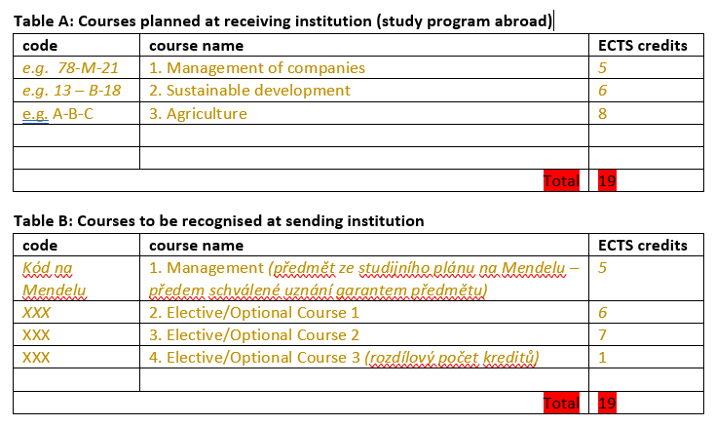
Jak vyplnit OLA (Learning Agreement)
Minimální počet kreditů dovezený ze studijního pobytu v zahraničí je 18 za odborné předměty (ne tělocvik ani cizí jazyky)!
Počet kreditů v tabulce A musé sedět s počtem kreditů v tabulce B!

Slide 11
Další deadliny ...
Fullbright stipendium (USA) 1.2.2024: https://www.fulbright.cz/stipendia/zakladni-informace/
Barrande Fellowship Programme (Francie) 28.1.2024: https://www.ifp.cz/cz/veda-a-univerzity/stipendia-a-financovani/#/
Swiss Government Excellence Scholarship 16.11.2023: https://www.sbfi.admin.ch/sbfi/en/home/education/scholarships-and-grants/swiss-government-excellence-scholarships.html#632937668
Stipendia BTHA Bavorsko 1.12.2023: https://www.btha.cz/cs/stipendia/studium-v-bavorsku
AKTION ČR-Rakousko 15.3.2024: https://www.dzs.cz/program/aktion-ceska-republika-rakousko
CEEPUS freemover 30.11.2023: https://international.mendelu.cz/studijni-pobyty/ceepus/?psn=400

Slide 12
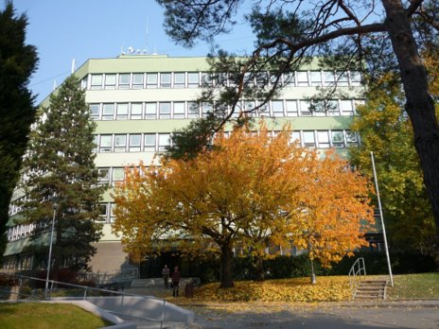
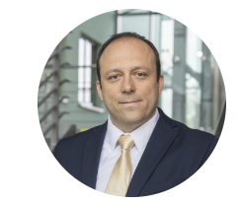
Na koho se obrátit?
Proděkan pro vnější vztahy a internacionalizaci:
doc. Ing. Daniel Falta, Ph.D.
Referentka pro mezinárodní spolupráci a zahraniční studia:
Mgr. et Mgr. Eva Klepáčková
Zahraniční oddělení AF: Budova C, přízemí vlevo
Kontaktní osoby na AF

Slide 13
Informační zdroje
Oddělení mezinárodních vztahů a internacionalizace Mendelu (OMVI): https://international.mendelu.cz/
Sledujte MS TEAMS Zahraniční spolupráce na Mendelu: https://teams.microsoft.com/l/team/19%3aLXWUtsJcrklG5-G9o1N4Co77irOl2_TK2qg6PbUBwf81%40thread.tacv2/conversations?groupId=3014d749-983d-44d4-8400-ea58a5b65dda&tenantId=0fc379c2-9aac-4a1c-9fbd-f4dc20999e9c
Newsletter Mendelu VaV: https://web2.mendelu.cz/af_291_projekty/newsletter/osoba_form.php?nl=1
Webové stránky AF: https://af.mendelu.cz/ a sekce Aktuality zahraničního oddělení: https://af.mendelu.cz/student/aktualne-pro-studenty/?psn=3600
Instagram OMVI: https://www.instagram.com/vyjed_s_omvi_mendelu/
Instagram AF: https://www.instagram.com/af.mendelu/
Dům zahraniční spolupráce (národní agentura pro mobilitní programy v ČR): https://www.dzs.cz/
Akademická informační agentura (katalog stipendií do celého světa): https://www.dzs.cz/program/akademicka-informacni-agentura

Slide 14
...only the sky is the limit …. .
Děkuji za pozornost.

